Slide 1


2023-2024
PRESENTATION DEBOXEUR
REVU – 2
Lois LEMAITRE Timothée LELIEVRE Timéo MORIN Stéphane MABON
SFL3 – DEBOXEUR ROBOTISE

Slide 2


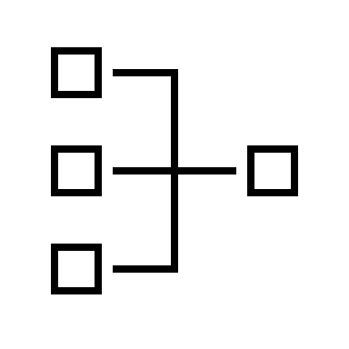

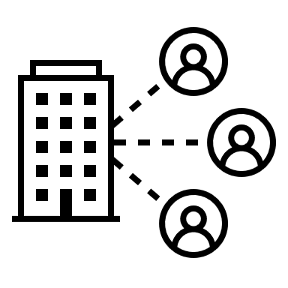
SOMMAIRE
EXPRESSION DU BESOIN
PRESENTATION DE L’organisation
Synoptique
Diagramme De Séquence / Bloc
Partie personnelle
Pages 1

Slide 3
EXPRESSION DU BESOIN
EXPRESSION DU BESOIN
PRESENTATION Organisation
Problématique : Comment DEBOXER sans avoir des troubles musculo squelettiques ?
Synoptique
Solution : Cree un robot autonome pour replacer les taches redondantes et éviter les Problèmes des troubles musculo squelettiques.
PRESENTATION Diagramme séquence / bloc
Partie personnelle
Pages 2

Slide 4
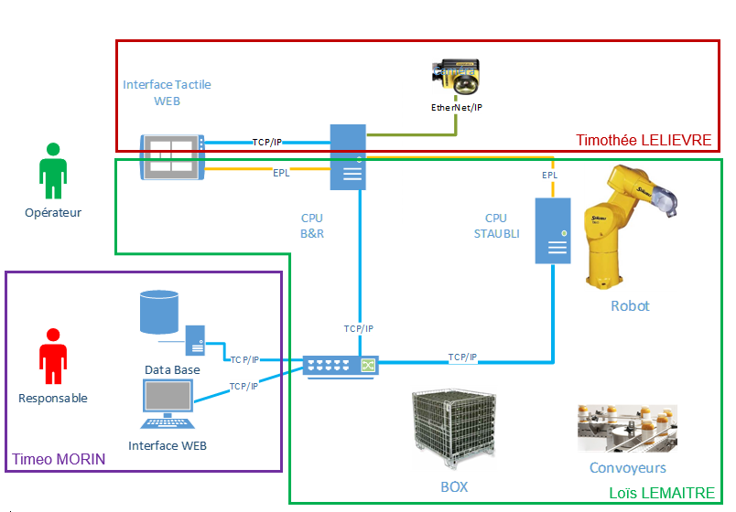
Synoptique
EXPRESSION DU BESOIN
PRESENTATION Organisation
Synoptique
PRESENTATION Diagramme séquence / bloc
Partie personnelle
Pages 3

Slide 5
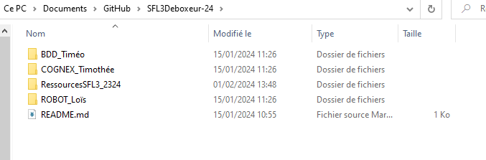
Présentation de l’organisation
EXPRESSION DU BESOIN
PRESENTATION Organisation
Synoptique
PRESENTATION Diagramme séquence / bloc
Partie personnelle
Pages 4

Slide 6
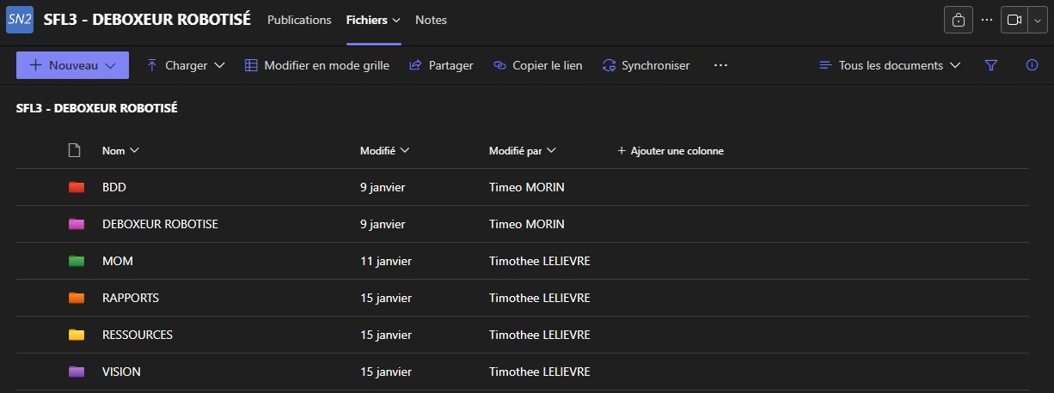
Présentation de l’organisation
EXPRESSION DU BESOIN
PRESENTATION Organisation
Synoptique
PRESENTATION Diagramme séquence / bloc
Partie personnelle
Pages 5

Slide 7
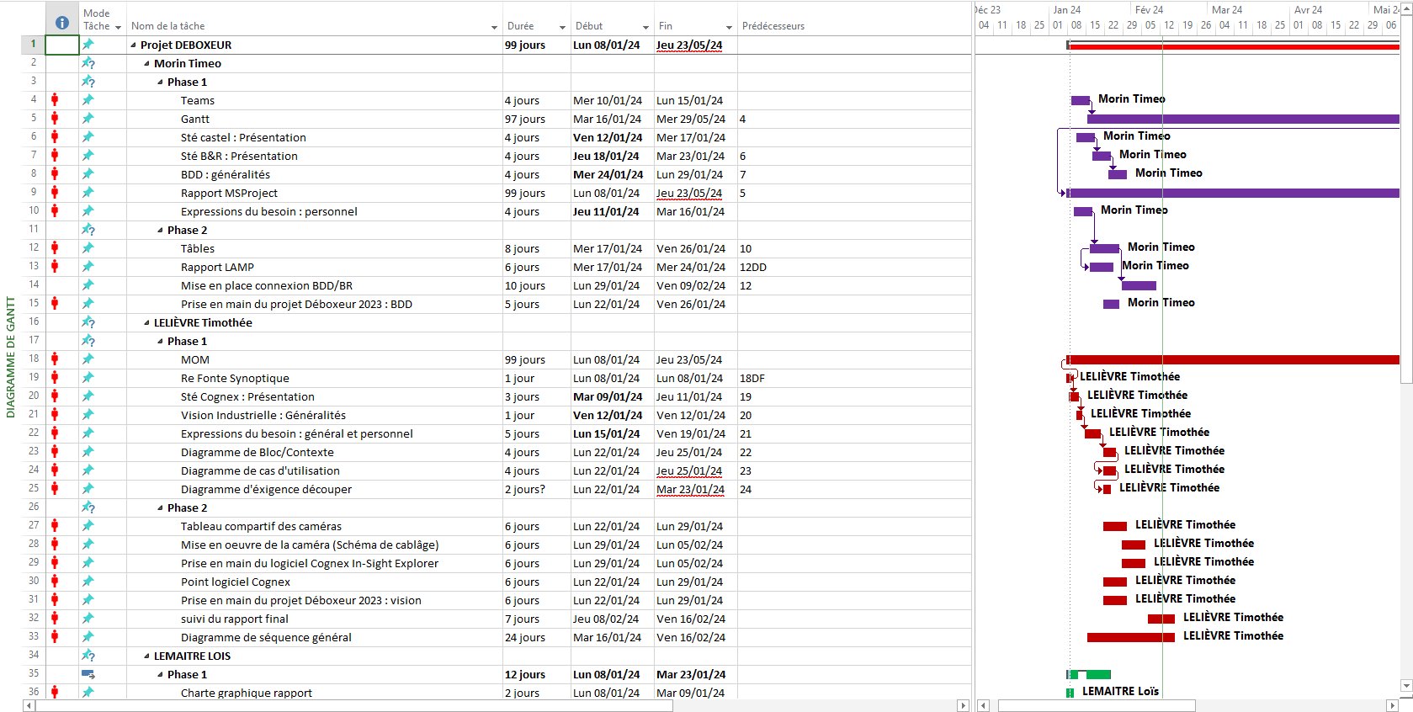
Présentation de l’organisation
EXPRESSION DU BESOIN
PRESENTATION Organisation
Synoptique
PRESENTATION Diagramme séquence / bloc
Partie personnelle
Pages 6

Slide 8
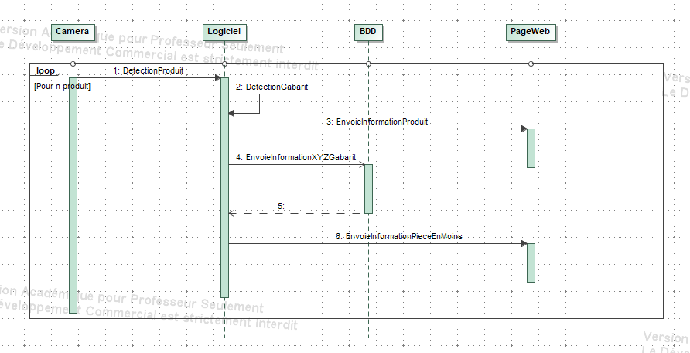
Diagramme de séquence
EXPRESSION DU BESOIN
PRESENTATION Organisation
Synoptique
PRESENTATION Diagramme séquence / bloc
Partie personnelle
Pages 7

Slide 9
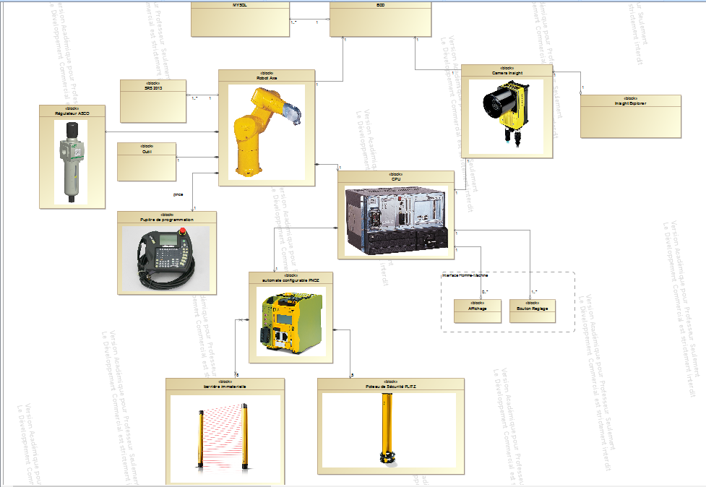
Diagramme de Bloc
EXPRESSION DU BESOIN
PRESENTATION Organisation
Synoptique
PRESENTATION Diagramme séquence / bloc
Partie personnelle
Pages 8

Slide 10
Partie personnelle
EXPRESSION DU BESOIN
PRESENTATION Organisation
Synoptique
PRESENTATION Diagramme séquence / bloc
Partie personnelle
Pages 9

Slide 11
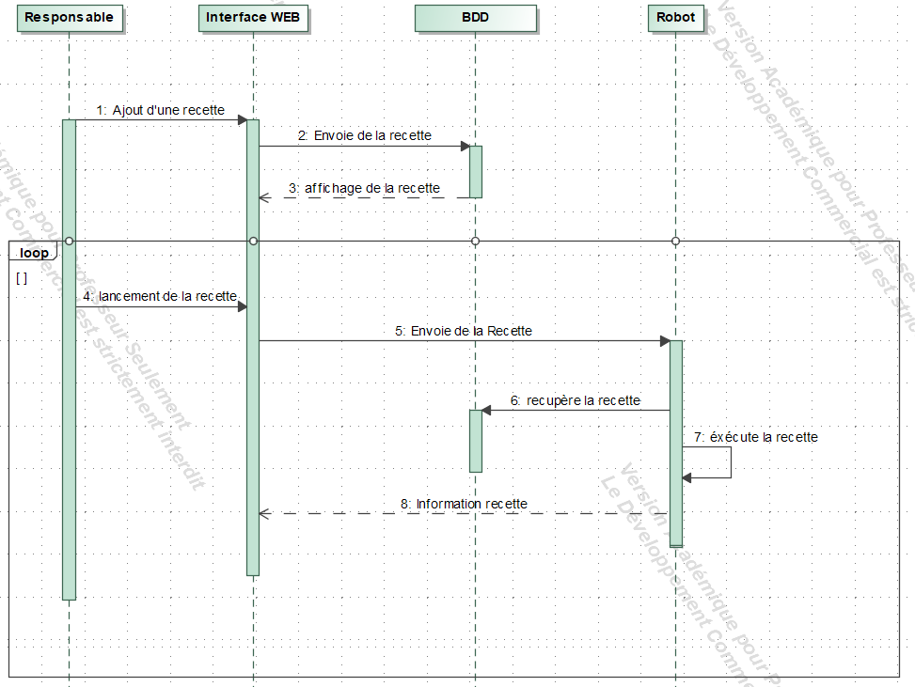
Partie personnelle
EXPRESSION DU BESOIN
PRESENTATION Organisation
Synoptique
PRESENTATION Diagramme séquence / bloc
Partie personnelle
Pages 10

Slide 12
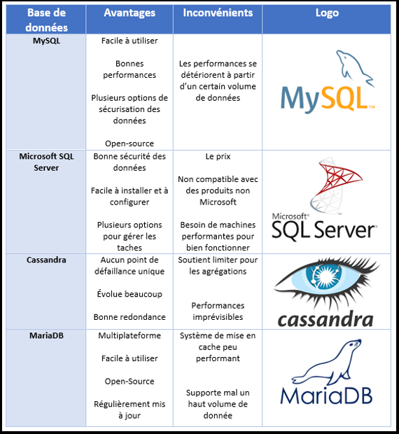
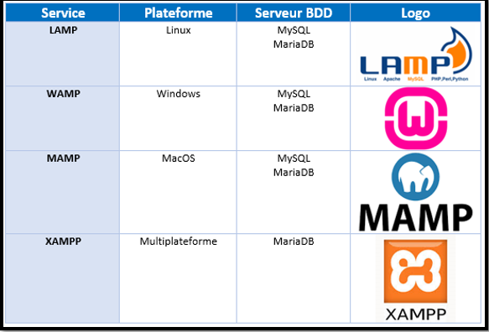
Partie personnelle
EXPRESSION DU BESOIN
PRESENTATION Organisation
Synoptique
PRESENTATION Diagramme séquence / bloc
Partie personnelle
Pages 11

Slide 13
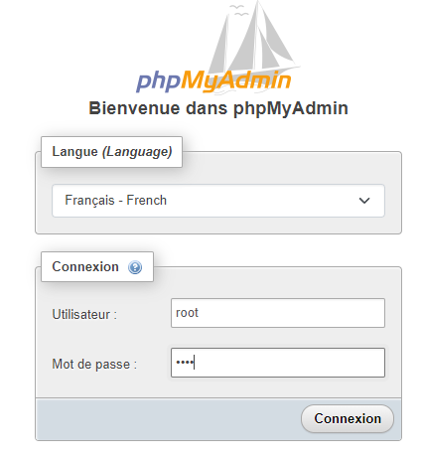
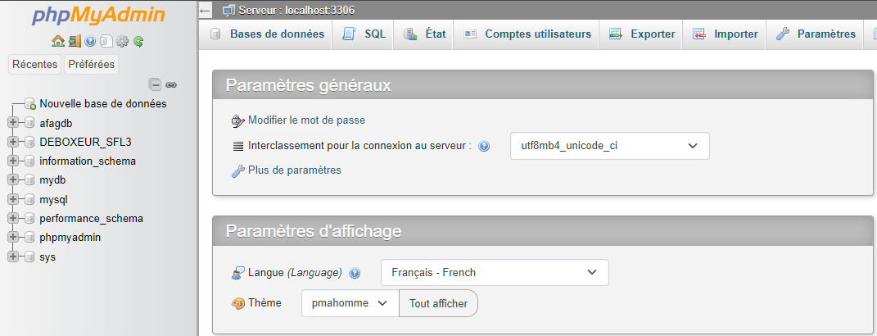
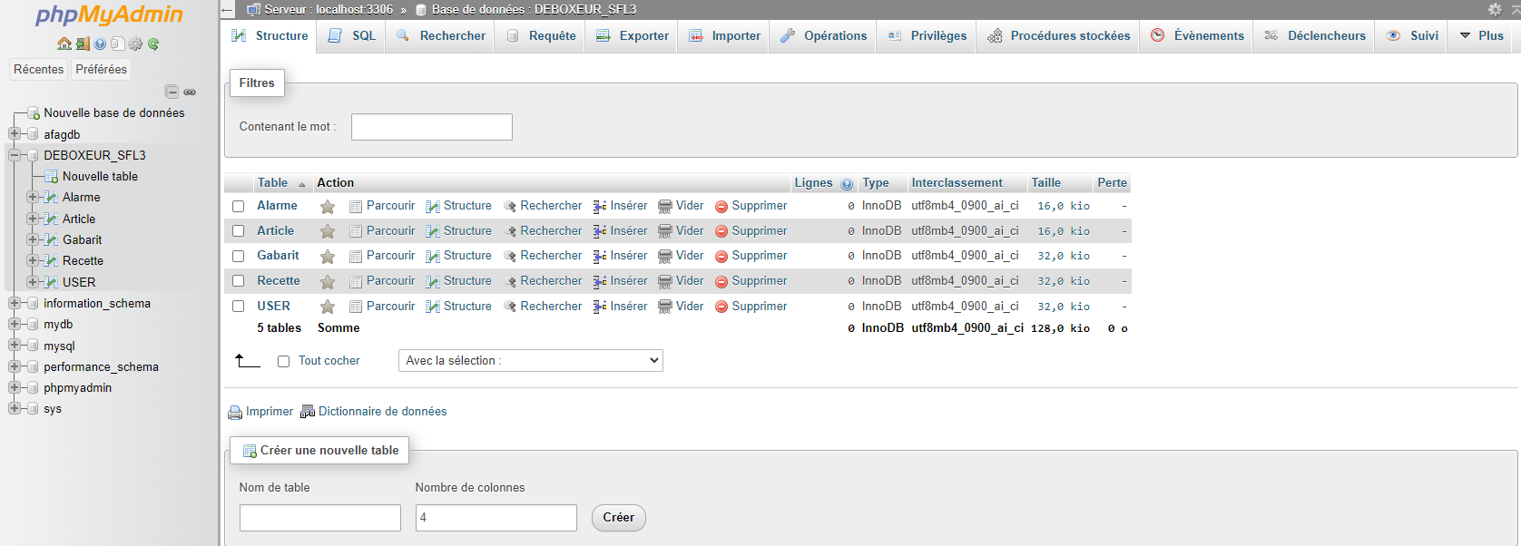
Partie personnelle
EXPRESSION DU BESOIN
PRESENTATION Organisation
Synoptique
PRESENTATION Diagramme séquence / bloc
Partie personnelle
Pages 12

Slide 14
Partie personnelle
EXPRESSION DU BESOIN
PRESENTATION Organisation
Synoptique
Merci de m’avoir écouté.
PRESENTATION Diagramme séquence / bloc
Partie personnelle
Pages 13

